Slide 1
Your Cartoon is…
B611155 이유진
B511064 박성춘
B511157 이현수
B511170 장형주

Slide 2
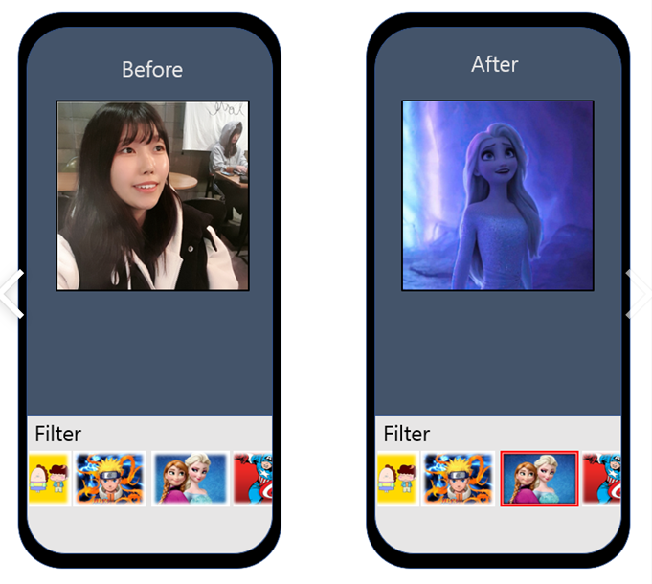
1. Introduction
Notes:
2. introduction
안녕하세요 your cartoon is team입니다.
먼저 저희 팀 주제를 간단히 말씀드리면 사진이나 동영상을 컷툰으로 바꾸어주는 딥러닝모델을 개발하여
어플리케이션으로 서비스를 제공하는 것이었습니다.

Slide 3
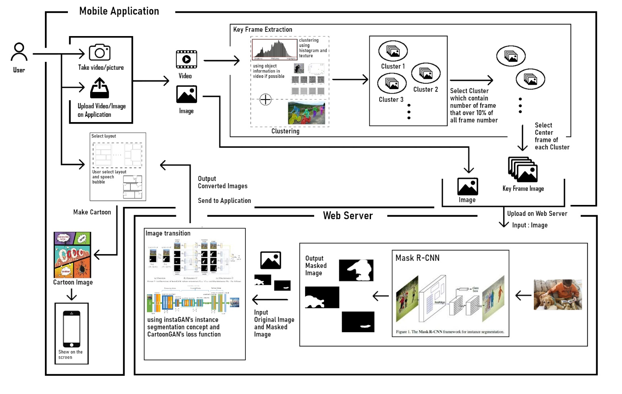
2. algorithm
Notes:
3. algorithm&proposed system
시스템 도식화를 보면서 알고리즘을 설명드리자면
사용자가 어플리케이션에 동영상을 업로드하면 동영상에서 프레임을 뽑아 이미지를 만들고
그 프레임속의 색깔과 명암으로 유사도를 측정하여 클러스터링을 합니다.
사진 갯수가 일정기준이상이 되는 클러스터에서만 그 클러스터를 대표하는 key-frame을 뽑습니다.
이렇게 뽑은 key-frame을 서버로 전송하면 서버에서 미리 학습시켜놓은 Mask R-CNN이
이미지 속의 인스턴스들을 구분해내어 instance mask를 생성한후
masked image와 원본이미지를 인스턴스의 모양 및 화풍을 변화시키는 모델에 입력으로 넣어
사진을 변환합니다.
이렇게 변환된 이미지를 다시 어플리케이션으로 보내 사용자가 고른 레이아웃에 맞추어 만화로 만듭니다.

Slide 4
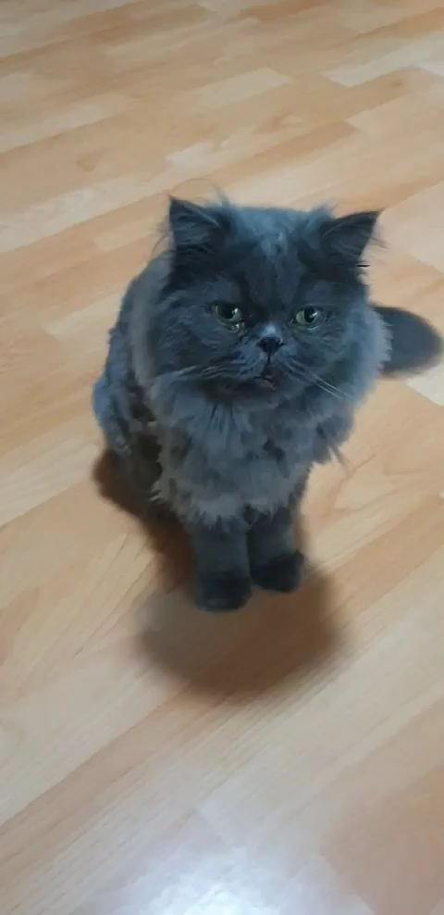
3. test
Notes:
4. test
저희는 key-frame extraction 까지 구현을 했고 실제 동영상을 넣어 test를 해보았습니다.
60초짜리 동영상을 input으로 넣었을 때 파라미터에 따라 나오는 프레임이 달라지는 것을 볼 수 있습니다
임계값(offset) ; 낮을수록 유사도 낮아도 같은 클러스터로 들어감 / 크면 유사도가 커야 같은 클러스터로 들어감
키frame 뽑는 기준(전체 프레임의 몇 percent인지) : 10%너무 크고 0.03..이 적당한듯

Slide 5
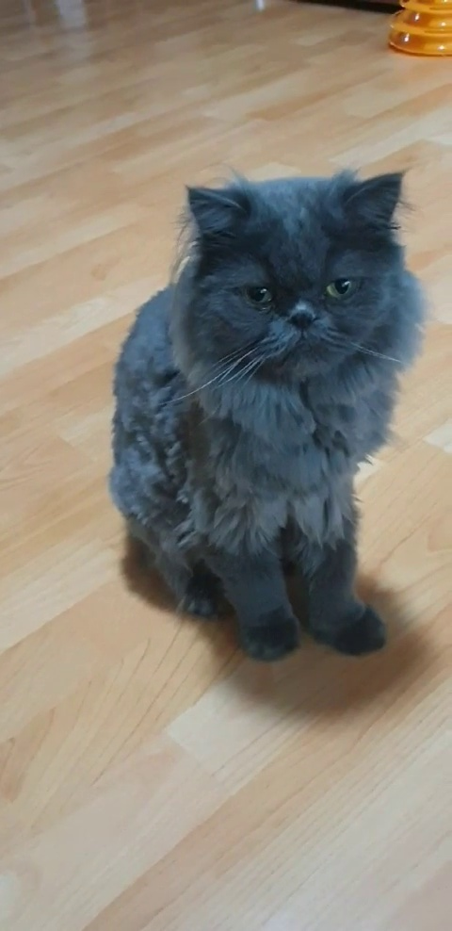
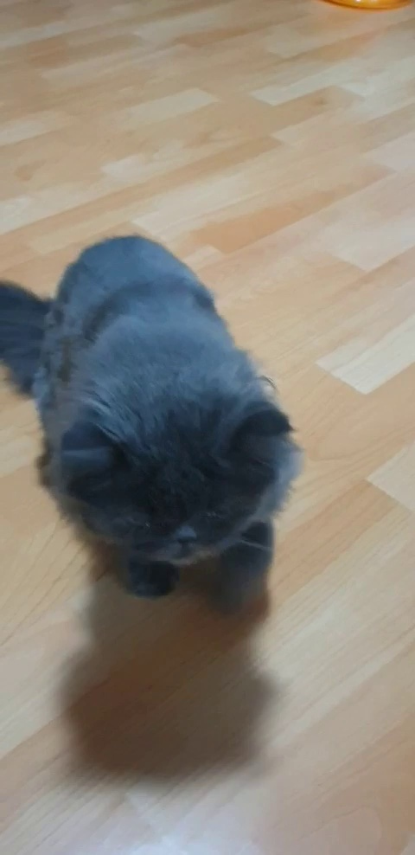
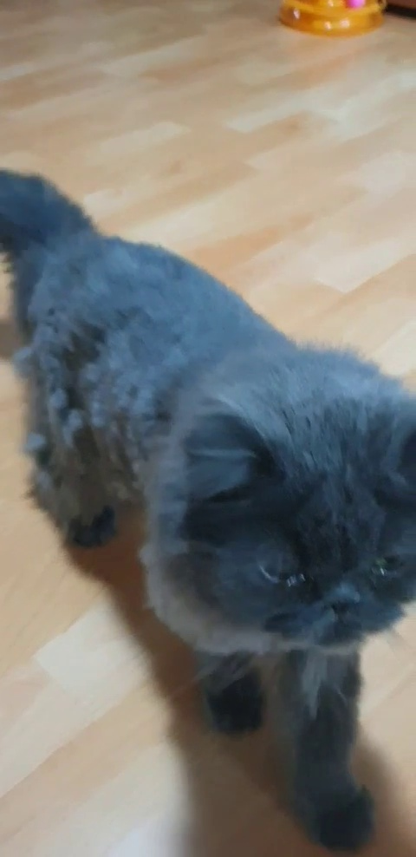
3. test_result1
Offset : 6, criteria: 0.02
Notes:
5. test_result1 : 임계값 : 6, 기준: 0.02 -> 3컷

Slide 6
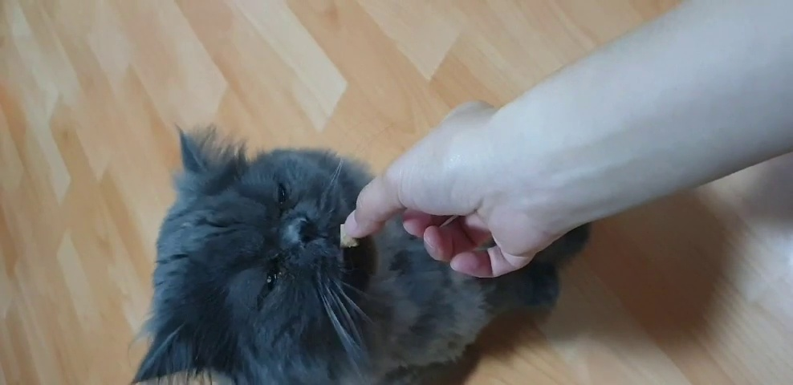
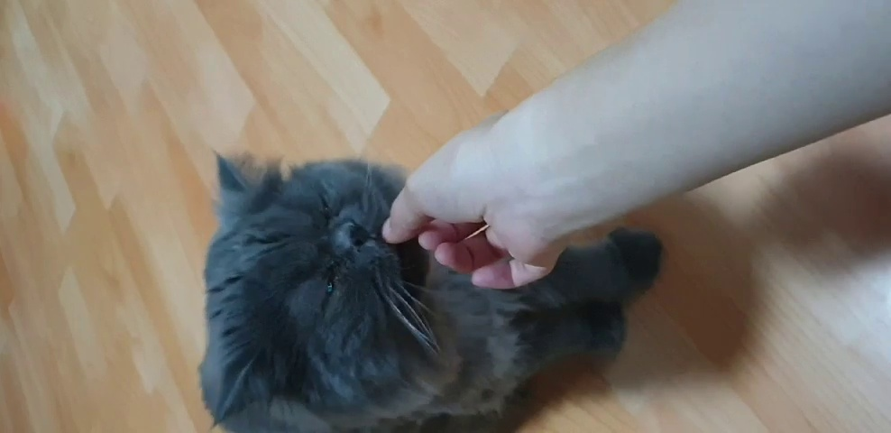
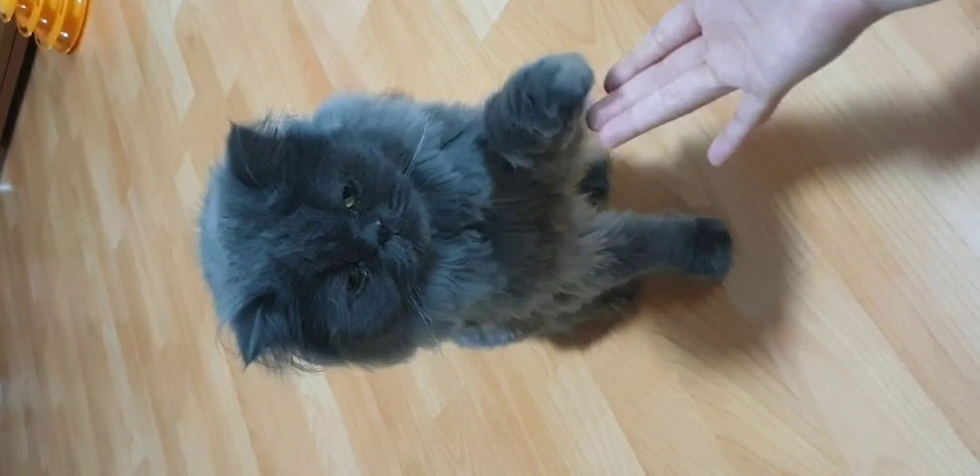
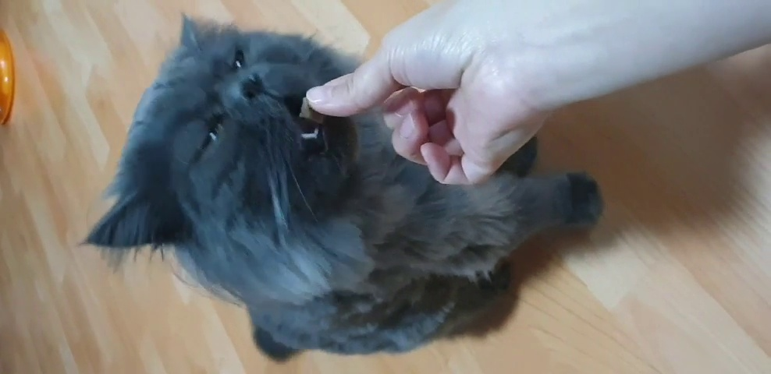
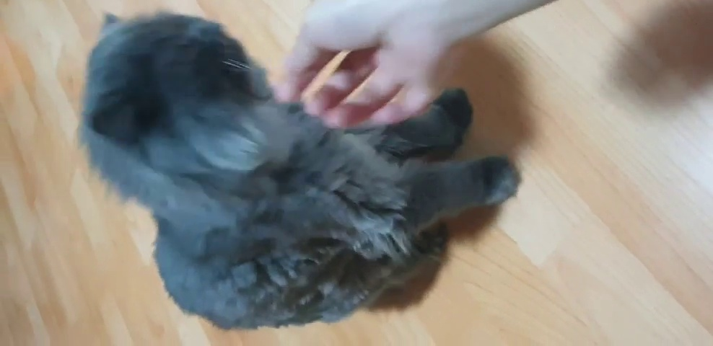
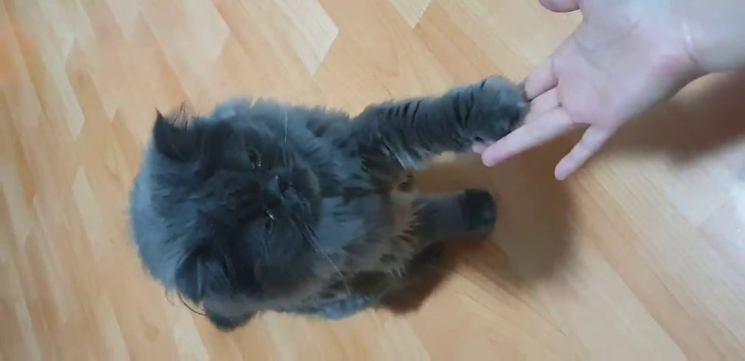
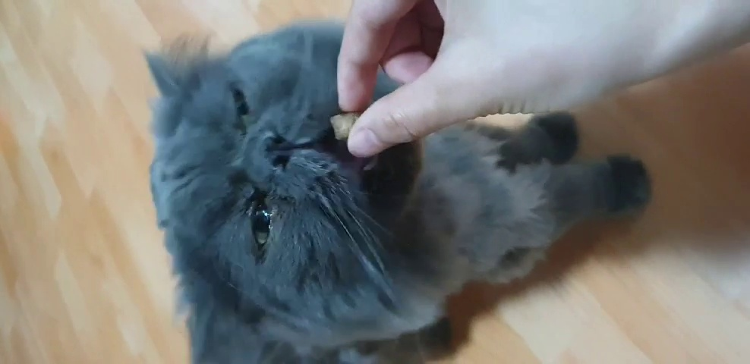
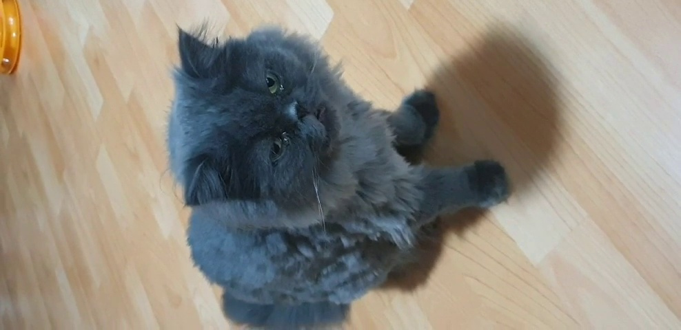
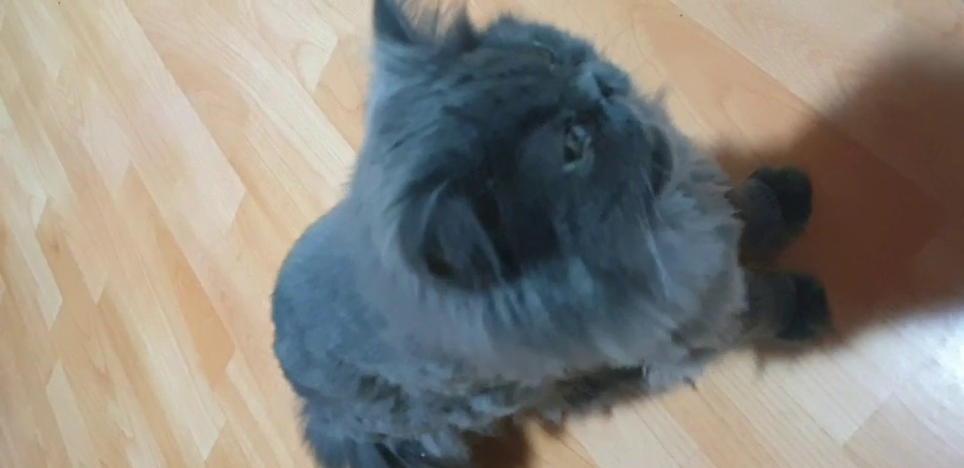
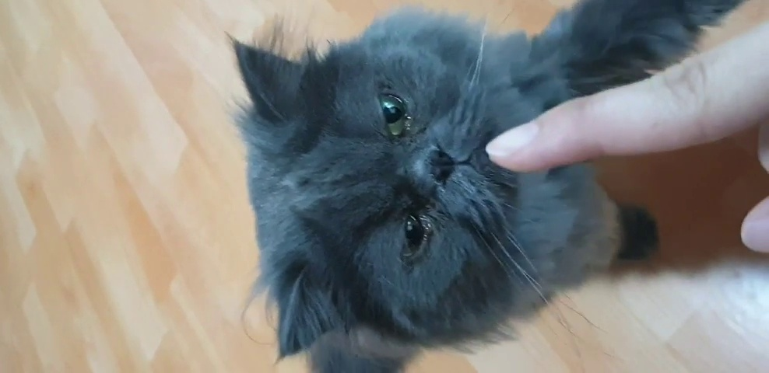
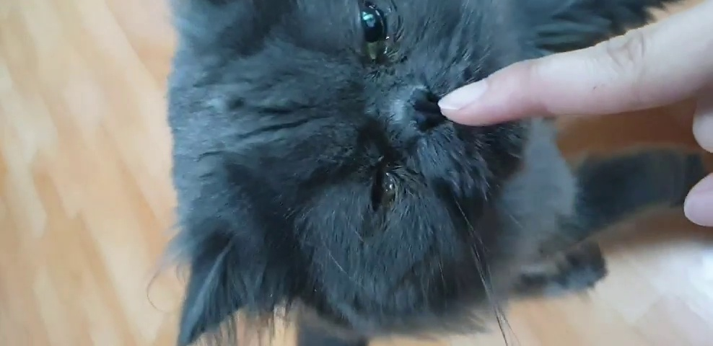
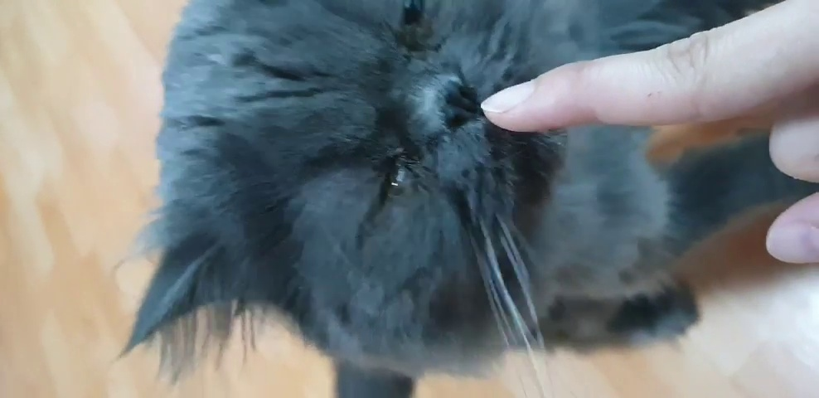
3. test_result2
Offset : 8, criteria : 0.01
Notes:
6. 3.2 test_result2 : 임계값 : 8, 기준: 0.01 -> 12컷
offset 6이상으로 넘어가면 시간 너무 오래걸림 but 클러스터 양 많아져서 기준 0.01로 낮추니까 컷이 잘나옴

Slide 7
4. complement
Notes:
7. complement = 보완점
동영상의 내용을 최대한 다 보여줄수 있는 파라미터를 설정하는것을 더 고민해봐야함

Slide 8
5. plan
Mask R-CNN
Insta & Cartoon GAN
Application

Slide 9
5. plan
Mask R-CNN
이미 학습된 모델이 존재. 테스트한 결과는 나쁘지 않음. 밑에 저번에 테스트했던 이미지 있으면 넣고..
모델 결과를 통해 우리는 많은 오브젝트 마스크는 필요 없고 필요한 오브젝트(ex. 사람, 개, 고양이 등
사람들이 화풍 변환한다고 하면 선택할 오브젝트들)만 학습시켜서 모델을 경량화 시킬 예정.

Slide 10
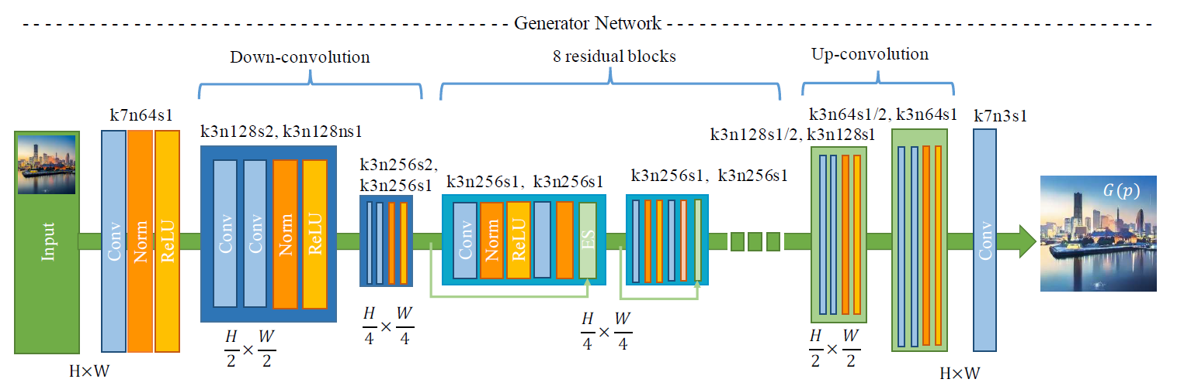
5. plan
Cartoon GAN
Generator G 학습 계획
입력 데이터 : 무작위 실제 이미지 Set(크기는 고정 사이즈로 resize)
아래는 모델 레이어 구조.
Notes:
무작위 실제 이미지라고 써 있지만 우리의 경우 보통 브이로그 같은 동영상에서 추출한 이미지를 사용할테니 브이로그에서 이미지 추출해서 학습하는 트레인 셋으로 사용하는 것이 좋을 듯 싶습니다.
아래 네트워크 구조에 맞춰서 레이어를 쌓을 예정이라고 간단하게 설명하고 넘어가면 될 듯.

Slide 11
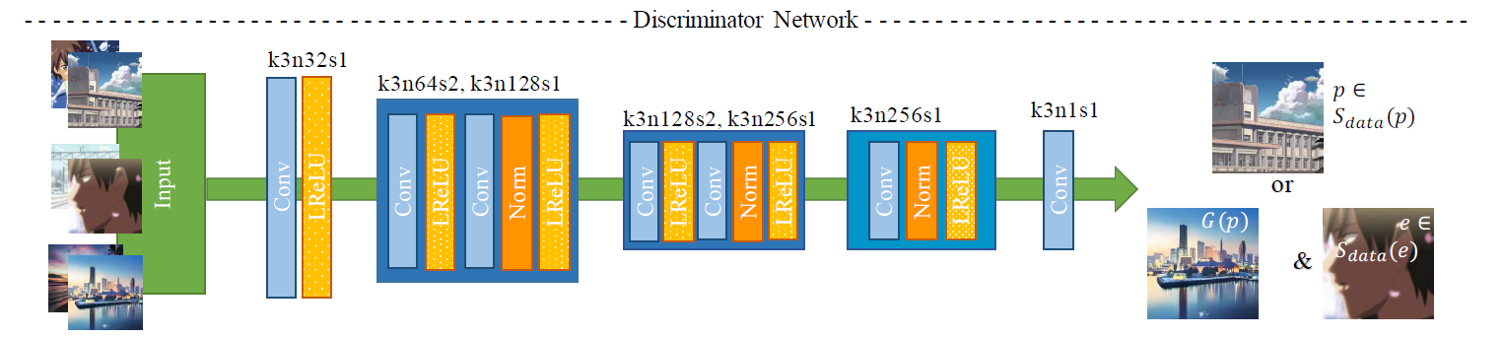
5. plan
Cartoon GAN
Discriminator D 학습 계획
입력 데이터 : 애니메이션에서 추출한 같은 화풍의 이미지 세트 c, 이미지 세트 c에서 윤곽선을 제거한
이미지 세트 e, Generator G에서 생성된 가짜 화풍 이미지 세트 p
아래는 모델 레이어 구조.
Notes:
애니메이션에서 이미지 추출할 때, 트레인 이미지의 양을 늘리기 위해 좌우 반전 이미지도 사용.
아래 레이어 구조도 전 슬라이드와 마찬가지로 이 모양으로 레이어를 쌓는다고 설명하고 넘어가면 될 듯.
여기서 중요한 건 윤곽선 제거한 이미지 세트 사용하는 건데, generator G가 윤곽선을 제거한 이미지를 생성하지 않고, 윤곽선을 생성하도록 학습시키게 만든다고 설명.

